Slide 1


Defensa Proyecto de Título SmartStop Plataforma de Optimización de Itinerarios Multidestino y Prevención de Riesgos de Equipaje
Elias Al-Alam
Christian Jara
Fecha: 08-07-2026
José Luis Martínez Opazo

Slide 2

Índice de Contenidos
Análisis de la problemática (Identificación del problema, Afectados e interesados en el proyecto)
Análisis de la Solución (Alcance y restricciones, Procesos de negocio involucrados)
Objetivos el Proyecto (Objetivo general y Objetivos Específicos).
Análisis Técnico (Metodología de Desarrollo, Diseño de Arquitectura, Diseño de Infraestructura).
Análisis de sustentabilidad de Factibilidades.
Conclusiones
Presentación del Software.

Slide 3
ANÁLISIS DE LA PROBLEMATICA
Contexto ( Smart Travel): El viajero moderno busca maximizar su experiencia mediante stopovers (escalas de 24 a 72 horas).
Identificación del Problema: Los motores de búsqueda convencionales operan bajo estructuras rígidas y carecen de algoritmos de optimización multidestino.
Impacto Financiero (Anacillary Revenues): Alta volatilidad y falta de transparencia en restricciones contractuales de equipaje, provocando multas críticas e imprevistas.
Afectados: Viajeros frecuentes nómadas digitales y turistas con presupuestos optimizados.

Slide 4

OBJETIVOS DEL PROYECTO
OBJETIVO GENERAL: Desarrollar una plataforma web interactiva para la optimización de stopovers mediante la integración de APIs de agregadores de vuelos y un motor de reglas preventivo, reduciendo costos logísticos y evitando multas aeroportuarias.

Slide 5
OBJETIVOS ESPECÍFICOS
Análisis y Requerimientos: Documentar requerimientos mediante Historias de Usuario bajo el marco Scrum.
Arquitectura de Software: Diseñar una arquitectura de software basada en n-capas utilizando FastAPI para la orquestación asíncrona de datos.
Motor de Reglas: Implementar un motor de reglas que valide las dimensiones de equipaje frente a normativas vigentes de la IATA.
Validación Técnica: Validar la Solución mediante pruebas de integración con aerolíneas regionales.

Slide 6
ANÁLISIS DE LA SOLUCIÓN
Propuesta de Valor: Optimizacin Inteligente de rutas stopover y un motor de reglas preventivo que traduce datos contractuales complejos en alertas visuales.
Segmento: Nicho “Smart Travel” enfocado en eficiencia de tiempo y reducción de riesgos financieros.
Fuentes de Ingreso: Comisiones por referidos de aerolíneas/hoteles y modelo de suscripción Premium para alertas en tiempo real.
Estructura de Costos: Infraestructura Cloud Serverless de AWS para minimizar costos fijos operativos.

Slide 7
Metodología de Desarrollo
Marco de Trabajo: Metodología adaptativa Scrum (Ciclos/Sprints de dos semanas).
Justificación Técnica: Alta volatilidad de las APIs de terceros y necesidad de validación incremental mediante prototipos funcionales.
Duración: Ciclo de 18 semanas organizado por Hitos Académicos y Sprints de Desarrollo.
Equipo de Trabajo: 2 integrantes con rotación estratégica de roles (Jefe de Proyecto, Fullstack y Analista QA).

Slide 8
Diseño de Arquitectura TI (n-Capas)
Capa de Presentación: Interfaz reactiva desarrollada en Vue.js 3 y Tailwind CSS con peticiones asíncronas via HTTPS/JSON.
Capa de Lógica de Negocio: FastAPI (Python), seleccionada por su soporte nativo par async/await, crucial para la orquestación concurrente de APIs externas sin bloquear el hilo principal.
Capa de Infraestructura: AWS API Gateway como proxy perimetral e integración nativa con funciones AWS Lambda.

Slide 9
Diseño de Infraestructura y Persistencia de Datos
Capa de Persistencia: Amazon DynamoDB configurada en modelo de Tabla Única (Single Table Desing).
Topología de Comunicaciones: Red bajo el paradigma de Confianza Cero (Zero Trust). Aislamiento total de recursos dentro de una AWS VPC (Red Privada Virtual).
Continuidad del Servicio: Despliegue distribuido de computo en Multi-AZ para asegurar un Uptime mínimo del 99.5%.

Slide 10
ANÁLISIS DE SUSTENTABILIDAD – FACTIBILIDAD TECNICA
Procesamiento Asíncrono: Orquestación en paralelo mediante FastAPI y AWS Lambda.
Persistencia NoSQL: Arquitectura de Tabla Única en Amazon DynamoDB.
Mitigación de Latencia: Caché temporal (Dynamo TTL) que optimiza rutas repetidas y garantiza respuestas en < 5 segundos.

Slide 11
FACTIBILIDAD LEGAL
Protección de Datos: Cifrado AES-256 y cumplimiento estricto de la Ley N° 19.268.
Seguridad Informática: Autenticación por roles con tokens JWT bajo la ley N° 21.459.
Cumplimiento Aeronáutico: Consistencia lógica basada en regulaciones internacionales (IATA 753 / OACI 9284).

Slide 12
FACTIBILIDAD IMPLEMENTATIVA
Planificación Scrum: Capacidad de 35 Story Points por Sprint, asegurando holgura en los 4 Sprints del proyecto.
Validación de Datos: Uso de Pydantic en el backend, reduciendo en un 30% los errores de código en integración.
Control de Entorno: Simulación interna (Mocks) de APIs externas para resguardar las cuotas de prueba de Amadeus.

Slide 13
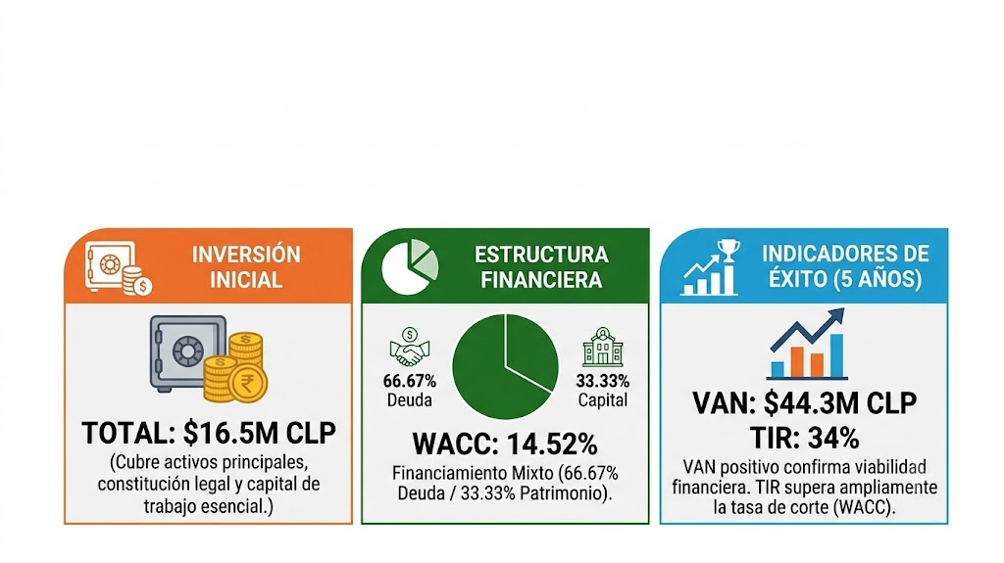
FACTIBILIDAD ECÓNOMICA

Slide 14
CONCLUSIONES
Viabilidad Multidimensional: Confirmada la viabilidad técnica (rendimiento asíncrono), legal(cumplimiento de la Ley N° 19.628 e ISO 27001) e implementativa (desarrollo ágil bajo Scrum).
Gobernanza y Resiliencia: Arquitectura Serverless que mitiga la complejidad algorítmica, garantiza un Uptime del 99.5% y elimina costos fijos indexando el gasto al uso real del negocio.
Veredicto Económico: Modelo de negocio SaaS altamente rentable, sostenible en el tiempo y con un elevado margen de seguridad operativo.
Indicadores Financieros Clave: VAN: 44.310.223 CLP y TIR 34%.

